Slide 1
Догазификация на территории Новгородской области
Перфилов Евгений Владимирович
Заместитель генерального директора по строительству и инвестициям
АО «Газпром газораспределение Великий Новгород»

Slide 2
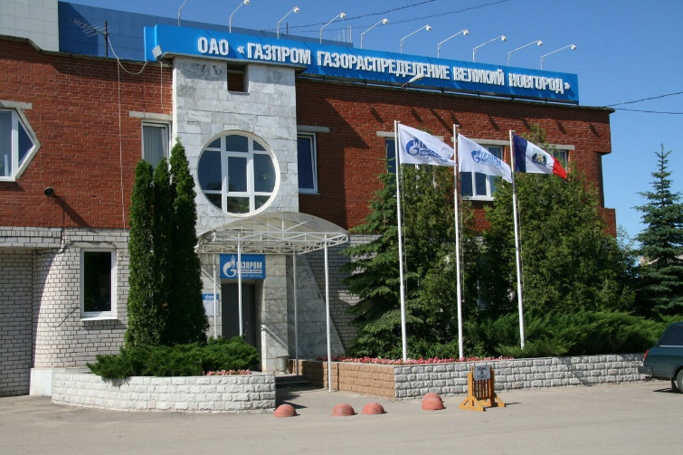
Краткая справка о предприятии
В компании АО «Газпром газораспределение Великий
Новгород» на сегодняшний день трудятся 1094 сотрудника.
В эксплуатации находится:
3497,95 км газопроводов
249 газорегуляторных пунктов
7536 шкафных регуляторных пунктов
393 установки электрохимзащиты
Основные виды деятельности АО «Газпром газораспределение Великий Новгород»:
Транспортировка природного газа по газораспределительным сетям
Эксплуатация газораспределительных сетей
Техническое обслуживание газоиспользующего оборудования
Технологическое присоединение (подключение) объектов к сети газоснабжения
Реализация газоиспользующего оборудования
и прочие виды деятельности
АО «Газпром газораспределение Великий Новгород» является региональным оператором по газификации и догазификации Новгородской области.
Газификация Новгородской области

Slide 3
Программа газификации Новгородской области
На сегодняшний день, в регионе действует Программа газификации Новгородской области, утвержденная Губернатором Новгородской области А.С. Никитиным и Председателем Правления ПАО «Газпром» А.Б. Миллером, предусматривающая строительство межпоселковых и внутрипоселковых газопроводов для газификации ранее негазифицированных населенных пунктов Новгородской области.
В рамках данной Программы реализовано строительство межпоселковых газопроводов:
Газопровод межпоселковый от п. Волгино до д. Березник,с. Кончанско-Суворовское, д. Спасово, д. Миголощи, д. Мякишево, р.п. Хвойная на территории Боровичского и Хвойнинского районов Новгородской области протяженностью 79,5 км. Газопровод построен, принят в ноябре 2022 года приемочной комиссией с участием представителя Северо-Западного управления Ростехнадзора РФ.
- Газопровод межпоселковый ГРС Боровичи до д. Починная Сопка - д. Меглецы - с.Мошенское Боровичского и Мошенского районов Новгородской области протяженностью 47,8 км. Газопровод построен, принят в феврале 2024 года приемочной комиссией с участием представителя Северо-Западного управления Ростехнадзора РФ.
Газификация Новгородской области

Slide 4
Программа газификации Новгородской области
В результате, межпоселковые газопроводы и позволят газифицировать более 2400 домовладений и 17 котельных в следующих населенных пунктах:
р.п. Хвойная (распределительные сети построены)
д. Мякишево
д. Миголощи
д. Жаворонково
д. Спасово
д.Березник
с.Кончанско-Суворовское
д.Спасское
д.Молодильно
с. Мошенское (распределительные сети построены)
д.Меглецы
д.Починная Сопка.
В населенных пунктах, где уже построены и сданы в эксплуатацию распределительные газопроводы, проводится газификация домовладений, котельных и пр. В частности, активно реализуется подключение частных домовладений, до границ участков которых строительство газопроводов-вводов выполняется без взимания платы - догазификация.
Газификация Новгородской области

Slide 5
Догазификация
Догазификация физических лиц, садоводческих или огороднических некоммерческих организаций – это:
Осуществление подключения (технологического присоединения) к газораспределительным сетям газоиспользующего оборудования, принадлежащего физическим лицам, намеревающимся использовать газ для удовлетворения личных, семейных, домашних и иных нужд, не связанных с осуществлением предпринимательской (профессиональной) деятельности, с учетом выполнения мероприятий в рамках такого подключения (технологического присоединения) до границ земельных участков без взимания средств с физического лица при условии, что в населённом пункте, в котором располагается домовладение физического лица проложены газораспределительные сети и по ним осуществляется транспортировка газа. Технологическое присоединение выполняется в рамках исполнения договора, заключаемого Обществом по форме приложения № 8 к Правилам подключения (технологического присоединения) газоиспользующего оборудования и объектов капитального строительства к сетям газораспределения, утвержденные Постановлением Правительства от 13.09.2021 № 1547 и на основании заявки, форма которой также определена приложением № 7 к Правилам подключения.
Газификация Новгородской области

Slide 6
Догазификация
Догазификация социальных учреждений также подразумевает подведение газопровода до границ земельного участка заявителя без взимания платы:
- Котельные общеобразовательных организаций, дошкольные образовательные организации
- Котельные медицинской организации государственной системы здравоохранения/муниципальной системы здравоохранения
- Фельдшерские и фельдшерско-акушерские пункты
- Кабинеты (отделения) врачей общей практики.
- Врачебные амбулатории
Газификация Новгородской области

Slide 7
Догазификация
Изменения и дополнения в рамках программы догазификации:
Постановлением Правительства РФ от 16.04.2024 N 484 "О внесении изменений в некоторые акты Правительства Российской Федерации« действие программы догазификации распространено на домовладения, расположенрные в садовых некоммерческих товариществах (СНТ). В частности, согласно документу, подключение газоиспользующего оборудования физических лиц (за исключением выполнения мероприятий в границах земельных участков, на которых располагаются домовладения этих физических лиц), осуществляется бесплатно при условии, что домовладение заявителя располагается в границах территории ведения гражданами садоводства для собственных нужд, находящейся в границах населенного пункта, в котором проложены газораспределительные сети, по которым осуществляется транспортировка газа, или какой-либо программой газификации в текущем календарном году предусмотрено строительство газораспределительных сетей до границ такого населенного пункта, а также при наличии у таких лиц документа, подтверждающего право собственности или иное предусмотренное законом право на домовладение и земельный участок, на котором оно расположено.
Газификация Новгородской области

Slide 8
Догазификация
Меры социальной поддержки в виде компенсации затрат заявителей при выполнении работ по газификации внутри границ их земельных участков, покупку и установку газоиспользующего оборудования.
Регламентированы Областным законом от 04.07.2022 № 149-ОЗ «О дополнительной мере социальной поддержки многодетных семей и отдельных категорий граждан по газификации их домовладений».
Лица, имеющие право воспользоваться правом компенсации:
- многодетные семьи;
- малоимущие семьи, малоимущие одиноко проживающие граждане;
- ветераны и инвалиды Великой Отечественной войны;
- ветераны и инвалиды боевых действий;
- участники специальной военной операции и члены их семей;
- члены семей погибших (умерших) ветеранов и инвалидов боевых действий.
Газификация Новгородской области

Slide 9
Догазификация
На сегодняшний день, в рамках Программы догазификации Новгородской области на 2021-2027 год, утвержденной Указом Губернатора Новгородской области от 14.12.2023 № 758, АО «Газпром газораспределение Великий Новгород» реализует мероприятия по газификации и догазификации на территории Новгородской области.
В данную программу входит газификация 18326 домовладений, а также проектирование и строительство 231 распределительного газопровода общей протяженностью 597,3 км.
Строительство распределительных газопроводов ведется в 99-ти населенных пунктах региона, из которых на сегодняшний день в 60-ти - строительство сетей завершено.
На сегодняшний день построено 471 км (79%) распределительных сетей. Полностью завершено строительство 148 объектов, что составляет около 300 км газопроводов. При этом, 85 объектов сданы приемочной комиссии, приняты в эксплуатацию.
С начала реализации программы догазификации, до границ земельного участка заявителей, силами Общества построено 8812 газопроводов-вводов, создана техническая возможность подключения для 15186 домовладений.
В 2024 году в рамках догазификации запланировано дополнительно построить 5,4 км распределительных газопроводов в 3-х населенных пунктах.
АО «Газпром газораспределение Великий Новгород» не снижает темпы строительства и ввода распределительных газопроводов, уделяя повышенное внимание требованиям промышленной безопасности.
Газификация Новгородской области

Slide 10
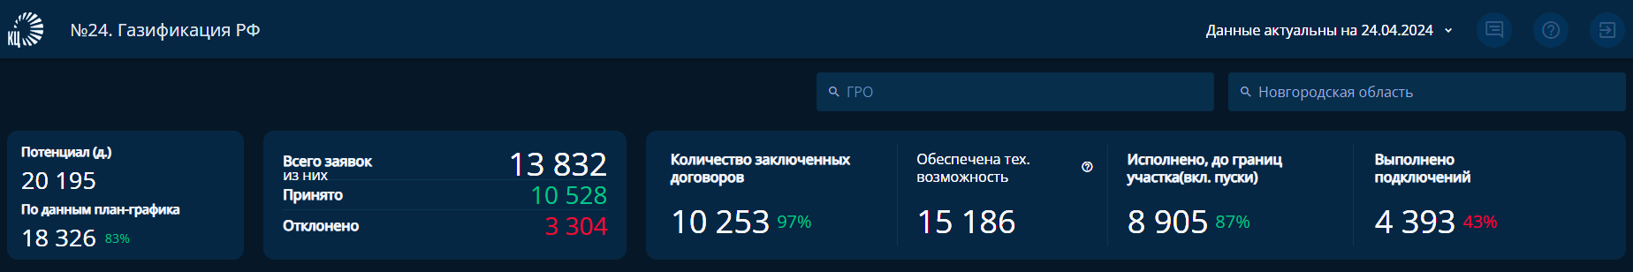
Догазификация
Газификация Новгородской области

Slide 11
Догазификация
Спасибо за внимание
Газификация Новгородской области

